Slide 1
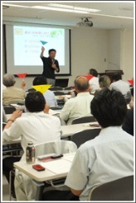
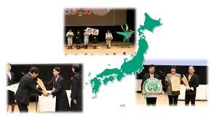
地球温暖化対策の推進に関する法律に基づく普及啓発推進事業
補助
（１）全国地球温暖化防止活動推進センター調査・
情報収集等業務（0.88億円）
平成30年度予算案3.38億円（平成29年度予算額3.58億円）
実施期間：（2）平成24年度～
担当課：地球局 国民室（03-5521-8341）
施策番号：19-2
地球温暖化対策に関する調査・情報収集
委託を受ける主体: 全国地球温暖化防止活動推進センター（全国センター）
委託内容：
国民の日常生活に関する温室効果ガスの排出抑制等の促進措置の方策や 地球温暖化及び地球温暖化対策に関する調査研究、普及啓発・広報活動等
地域地球温暖化防止活動推進センター（地域センター）の統括・連絡調整を図り、事業従事者に対する研修や地域センターへの指導等
優良事例等取組発信
日常生活実態
ｱﾝｹｰﾄ調査・分析
地域の啓発方法検討・地域C研修
平成30年度予算案3.38億円
（平成29年度予算額3.58億円）
実施期間：（2）平成24年度～
補助率：定額
担当課：地球局 国民室（03-5521-8341）

Slide 2
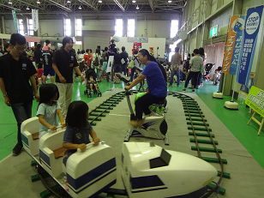
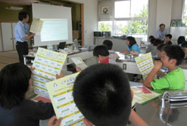
地球温暖化対策の推進に関する法律に基づく普及啓発推進事業
補助
（２）地域における温暖化防止活動促進事業
（2.5億円）
平成30年度予算案3.38億円（平成29年度予算額3.58億円）
実施期間：（2）平成24年度～
担当課：地球局 国民室（03-5521-8341）
施策番号：19-2
地球温暖化対策への国民意識を啓発！
補助を受ける主体: 地域センター（非営利法人経由）
必要な要件: 地域住民の日常生活に関する温室効果ガスの排出実態や 身近な温暖化対策について指導・言等を行いながら、調査、情報収集、啓発活動等、地域関係団体との連携等を実施。
使い道: 温暖化防止活動促進事業
補助金額・率: 定額
地域センターによる地域住民への啓発活動

Slide 3
全国センタ－・地域センタ－・推進員の関係
環境大臣
都道府県知事・指定都市の長
温対法
第39条
指定
温対法
第38条
指定
温対法
第37条
委嘱
（全国センター）
全国地球温暖化防止活動推進センタ－
（地域センター）
（推進員）
都道府県地域地球温暖化防止活動推進センタ－
活動
支援
・
研修
活動
支援
地球温暖化防止活動推進員
一般社団法人地球温暖化防止
全国ネット（理事長 長谷川 公一）
平成22年10月１日指定
（（財）日本環境協会（H11.7.1～H22.9））
指定都市地域地球温暖化防止活動推進センタ－
全国に約6,600人
５９センター
（平成2９年度現在）
（平成29年度現在）
情報提供
イベント、
出前講座相談対応
普及啓発活動
地域の一般市民、活動者、団体、学校等

Slide 4
温対法による各々の規定と関係
環境省
第41条
全国センター、地方公共団体、地域協議会その他関係団体と連携を図りつつ、地球温暖化の現状及び地球温暖化対策に関する知識の普及並びに地球温暖化対策の推進を図るための活動の促進に努めるものとする。
地球温暖化の現状及び地球温暖化対策の重要性について啓発活動及び広報活動を行うとともに、地球温暖化防止活動推進員及び地球温暖化対策の推進を図るための活動を行う民間の団体の活動を助ける。
日常生活に関する温室効果ガスの排出の抑制等のための措置について、照会及び相談に応じ、並びに必要な助言を行う。
前号に規定する照会及び相談の実例に即して、日常生活に関する温室効果ガスの排出の実態について調査を行い、当該調査に係る情報及び資料を分析。
地球温暖化対策の推進を図るための住民の活動を促進するため、分析の結果を、定期的に又は時宜に応じて提供すること。
二以上の都道府県の区域における啓発活動及び広報活動を行うとともに、二以上の都道府県の区域において地球温暖化対策の推進を図るための活動を行う民間の団体の活動を助ける。
日常生活に関する温室効果ガスの排出の実例に即して、日常生活に関する温室効果ガスの排出の抑制等のための措置を促進する方策の調査研究を行うこと。
地球温暖化及び地球温暖化対策に関する調査研究並びに情報及び資料の収集、分析及び提供
日常生活における利用に伴って温室効果ガスの排出がされる製品について、当該排出の量に関する情報の収集及び提供
地域センターの事業について連絡調整を図り、及びこれに従事する者に対する研修を行い、並びに地域センターに対する指導その他の援助を行う。
第38条
地域センターの役割
第39条
全国センターの役割
地方公共団体、地域センター、地球温暖化防止活動推進員、事業者、住民その他の地球温暖化対策の推進を図るための活動を行う者は、日常生活に関する温室効果ガスの排出の抑制等に関し必要となるべき措置について協議する
第40条
参画
地域協議会の役割
サポート
サポート
地球温暖化対策の重要性について住民の理解を深めること。
住民に対し、日常生活に関する温室効果ガスの排出の抑制等のための措置について調査を行い、当該調査に基づく指導と助言。
地球温暖化対策の活動を行う住民に対し、情報の提供その他の協力をすること
第37条
推進員の役割
サポート
参画
サポート
民間活動団体
参画
二以上の都道府県の区域において 地球温暖化対策の推進を図るための 活動を行う団体に対して
地方公共団体
参画

